Slide 1
Electronique numérique

Slide 2

Système analogique
Affichage de la valeur de T° en °C
Grandeur analogique (continue)
I(µA)
)
423,2
AD590
1µA/°K
+
5 V
-
+
298,2
R
-
1KΩ
V
+
-
vc
218,2
T°(K)
E=273,2 mV
218,2
298,2
423,2
Grandeur analogique (continue)
Grandeur analogique (continue)
V(mV)
Vc(mv)
423,2
V=R*I
150
Vc=V-273,2
298,2
25
218,2
-55
423,2
423,2
218,2
298,2
VmV)
218,2
298,2
IµA)
Notes:
système qui fournit une grandeur de sortie qui varie de manière analogue à une grandeur d’entrée. Une infime variation d la grandeur d’entrée conduit à une variation de la grandeur de sortie

Slide 3


Système numérique
T° comprise entre 0 et 39°9 par pas de 0,1°C
Grandeur analogique (continue)
-15V
10V
I(µA)
)
423,2
Conditionnement
36,6KΩ R₁
V_{pe} (5v)
313,1
125,5 KΩ
R₂
273,2,2
LF356
CAN
-
Bloc de traitement
AD590
+
V_{e}
Code
218,2
T°(K)
218,2
273,2
313,,1
423,2
Grandeur analogique (continue)
Grandeur numérique (discontinue)
V(volt)
5
1023
(1111111111)
643
(1010000011)
642
(1010000010)
0
I (µA)
0
(0000000000)
298,2
298,3
313,1
3.137
273,2
0
3.132
3.495
5
V_{i}
3.134(25°C)
Notes:
Les systèmes numériques fonctionnent en binaire. A priori, 9 bits suffisent pour coder 400 valeurs. Dans le commerce, les CAN sont généralement de 8,10,12 , .. Bits. Avec 10 bits, le pas s’en trouve réduit à 4.88mv ce qui correspond à 40/1024= 0.0390625°C

Slide 4


Synthèse logique
La diode s’allume si la T° est supérieure à 5°1 C
Table de vérité
Table de vérité
Description algébrique
T₉ T₈ T₇ T₆ T₅ T₄ T₃ T₂ T₁ T₀ D
Expression canonique
0 0 0 0 0 0 0 0 0 0 1
…………. 1
0 0 0 1 1 1 1 1 1 1 1
0 0 1 0 0 0 0 0 0 0 1
0 0 1 0 0 0 0 0 0 1 0
1 1 1 1 1 1 1 1 1 1 0
Diode éteinte
Minimisation/
restructuration
5,1°C(128)
Expression à implémenter
Diode allumée
Technology mapping
+5V
Bloc de traitement
T₉
Schéma logique
0
0
0
1
1
1
1
1
1
1
0
0
1
0
0
0
0
0
0
1
T₈
D
T₇
AND3
1
5 v
T°
0..5 V
CAN
T₆
0
Capteur
+condit.
T₅
OR2
T₄
T₃
NOR7
T₂
T₁
T₀
0V
Notes:
5,1°/0,039 donne le code 128. On notera qu’on est pas obligé de partir de la forme canonique pour extraire une forme simplifiée en logique 2 niveaux ou en logique multiniveaux.

Slide 5
Limite de l’approche
Affichage de la valeur de T° de 0 à 39,9 °C
par pas de 0,1°C
+5V
S2₆
….
S2₀
₀
Capteur
+condit.
CAN
T° en C°
S1₆
₁
….
₅
S1₀
₂
₄
₃
S0₆
₆
….
S0₀
0V
10 variables booléennes
21 fonctions booléennes
T₉ T₈ T₇ T₆ T₅ T₄ T₃ T₂ T₁ T₀ S2₆ S2₅ S2₄ S2₃ S2₂ S2₁ S2₀ S1₆ S1₅ S1₄ S1₃ S1₂ S1₁ S0₁ S0₆ S0₅ S0₄ S0₃ S0₂ S0₁ S0₀
0 0 0 0 0 0 0 0 0 0 1 0 0 0 0 0 0 1 0 0 0 0 0 0 1 0 0 0 0 0 0
1 0 1 1 0 0 1 0 1 1 0 1 0 0 1 0 0 1 1 1 1 0 0 0 0 1 0 0 0 0 0
1 1 1 1 1 1 1 1 1 1 0 1 1 0 0 0 0 0 1 0 0 0 0 0 0 1 0 0 0 0 0
0_{7seg}
0_{7seg}
0_{7seg}
715₁₀
2_{7seg}
7_{7seg}
9_{7seg}
3_{7seg}
9_{7seg}
9_{7seg}
Notes:
pour des problèmes complexes tels que l’affichage en 7 segments de la valeur de T°, il devient complexe d’utiliser l’approche de synthèse logique, le nombre de combinaisons d’entrées et de combinaisons de sortie étant important. Il faut en effet multiplier le code en sortie du can par 0.0390625, et prendre le code 7 segments de chaque chiffre décimal pour déterminer les valeurs binaires de chaque fonction en sortie.

Slide 6
Conception à base de blocs fonctionnels combinatoires
C=code*0.03906
D=C/10
S0=conv7s(C rem 10)
S1=conv7s((D rem 10)
S2=conv7s(D/0)
0.0000101110_{…2(} 0.0390625)₁₀
1011001011 (715₁₀)
*
+5V
r
C=100010111
(279₁₀)
1010
/
q
r
0100000
Capteur
+condit.
CAN
D=11011 (27₁₀)
1001 (9₁₀)
Conv
7 seg
Code
S0_{6..0}
1010
/
Bibliothèque de composants
q
r
0V
0111 (7₁₀)
1111000
Conv
7 seg
S1_{6..0}
*
r
0010 (2₁₀)
0100100
Conv
7 seg
S2_{6..0}
/
q
r
Conv
7 seg
Notes:
plutôt que de précalculer toutes les sorties, on peut adopter une approche flot de données (graphe de flot de données) qui implémente la fonction comme une succession de traitements à partir d’opérateurs universelles, *,/ et conversion7 bcd-7 segments ici. On parle de conception architecturale. Ces composants sont supposés exister dans une bibliothèque. On peut aisément imaginer ajouter un multiplexeur permettant d’éliminer les zéros non significatifs.

Slide 7
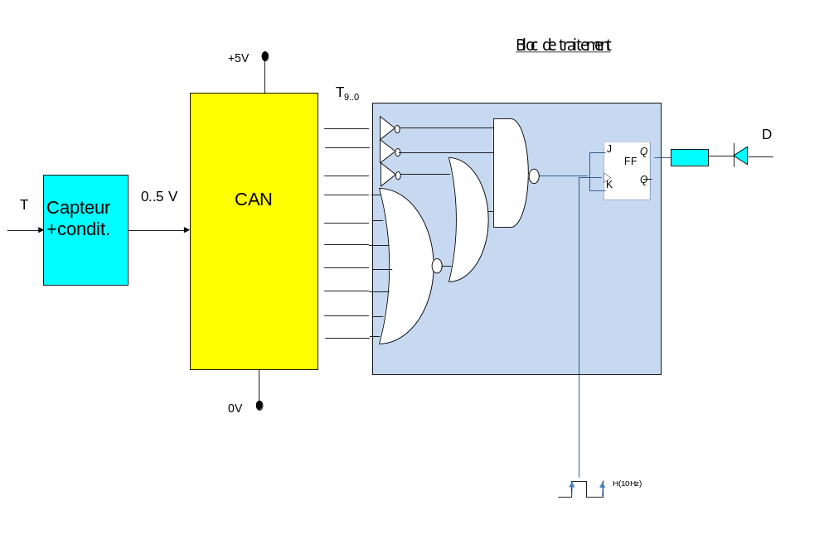


Chapitre
Finite State Machine
La diode clignote à une période de 10 hz si T° est supérieure à 5°1 C
T
110
135
125
D
100 ms
Diagramme à états finis
E0/0
E0/1
Notes:
Les systèmes séquentiels se différencient des systèmes combinatoires par le fait que leurs sorties dépendent des entrées mais également d’un état interne. On observe aisément ici que la sortie D évolue meme si l’entrée T est identique.

Slide 8
Chapitre FSMD
Chronogramme
H
T_{B}
H
Cts
1
0
cts
Txrdy
1
0
D
Transmetteur serie
Tx
D
?
01000001
trans
1
0
Txrdy
Trans
txd
1
0
start
bit0
bit1
bit2
bit3
bit4
bit5
bit6
bit7
parité
stop
stop
cts
Unite controle
Algorithmic State mahine
trans
txrdy
D
Q
T0
Txd=DI(0)
autres
TxRDY||CTS
10
Z
C₁
C₃
C₂
D
I ← 10
trans
DI ← {1, parité(D), D,0}
Datapath
10
Calcul de parité
ld
T1
dec
Décompteur à préchargement
1
0
DI ← sr DI
Txd = DI(0)
Q
ld
I
E1₁₀ E1₉ E1_{8..1} E1₀
Shift
Registre à déc et préchargement
T
=0
Q(10..1) Q(0)
I=0?
DI(0)
Txd
F
H
DI_{10..1}
I ← I – 1
Notes:
Le 2eme objectif du cours du cours est de développer les méthodes de synthèse de description de systèmes séquentiels complexes tel qu’un transmetteur série pour la transmission de données numériques.

Slide 9
Organisation générale du module
Cours & TD
Automates à états finis (FSM)
FSM avec chemin de données (FSMD)
TP
Commande de moteur pas à pas
Contrôle d’un carrefour
Synthétiseur de fréquence programmable
Affichage d’un nombre décimal sur 4 afficheurs 7 segments
Multiplication de 2 nombres binaires par soustractions/décalages
quartus II 9.0 web edition

Slide 10
Organisation générale du module
Cours (15h) + 3 examens de cours
Automates à états finis (FSM)
FSM avec chemin de données (FSMD)
TD (15h)
TP (5x3h)+ examen (1h 30)
Commande de moteur pas à pas
Contrôle d’un carrefour
Synthétiseur de fréquence programmable
Affichage d’un nombre décimal sur 4 afficheurs 7 segments
Multiplication de 2 nombres binaires par soustractions/décalages
LAB: quartus II 9.0 web edition
S.Bilavarn

